Slide 1

分数的加减（2）

Slide 2
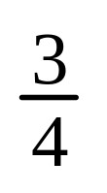
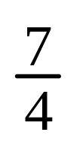
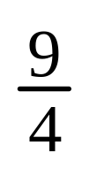
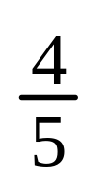

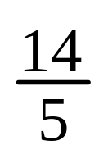
.
.
.
0
1
²
³
（1）用分数表示以上数轴上的各点
.
.
.
0
1
²
³
（2）还和上题一样吗？
真分数:分子小于分母的分数
假分数:分子等于或小于分母的分数
真分数小于1;假分数等于或大于1
带分数:一个正整数与一个真分数相加所得的数

Slide 3
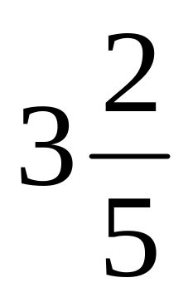
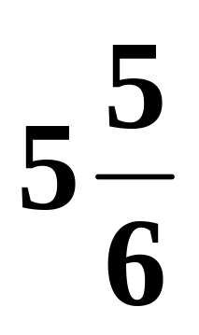
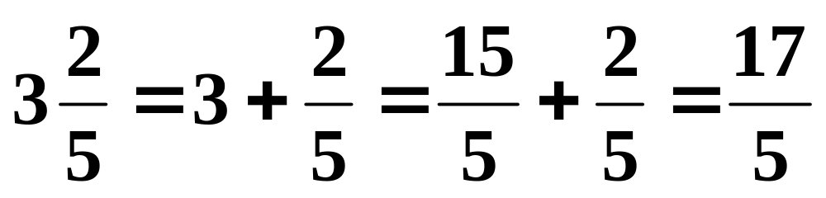
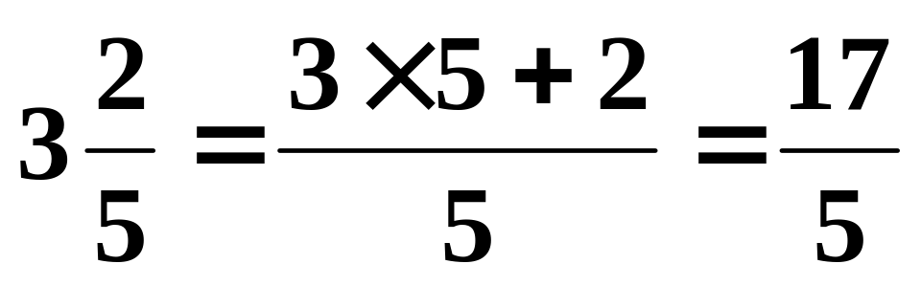
例1、将以下的带分数化为假分数:
(1) (2)
解：
练习 教科书P48 T2（3）（4）（5） （6）

Slide 4
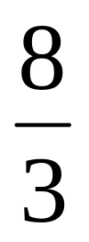
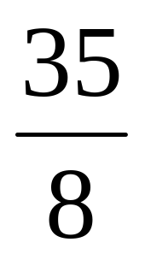
例2 以下的假分数化为带分数,并在数轴上标出相应的点。
(1)
带分数是假分数的另一种表示形式，用带分数可迅速估计分数值的大小
(2)
练习 教科书P49 T3

Slide 5
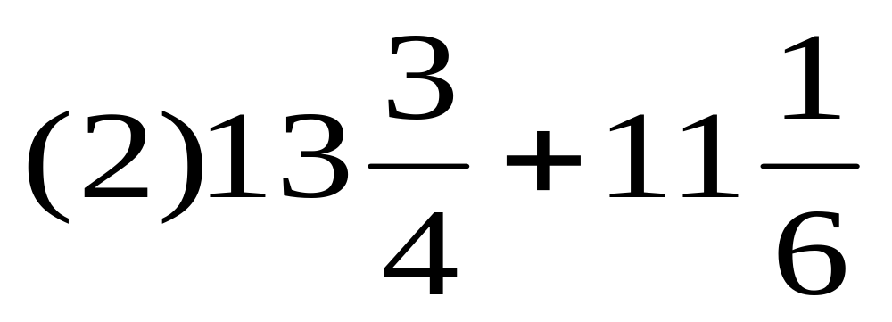
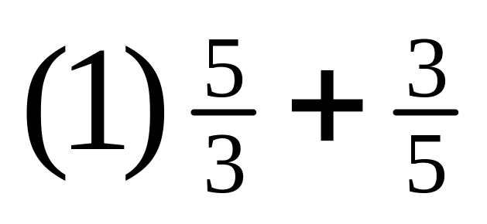
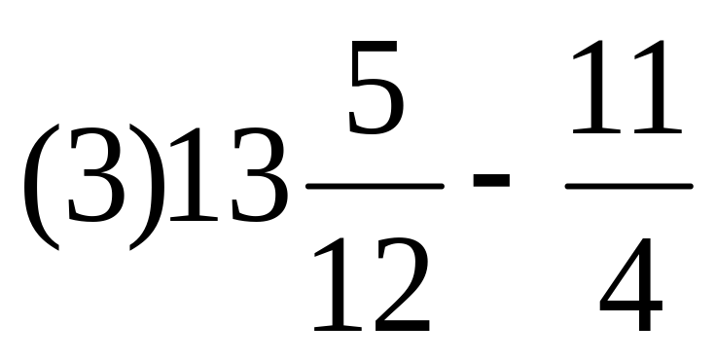
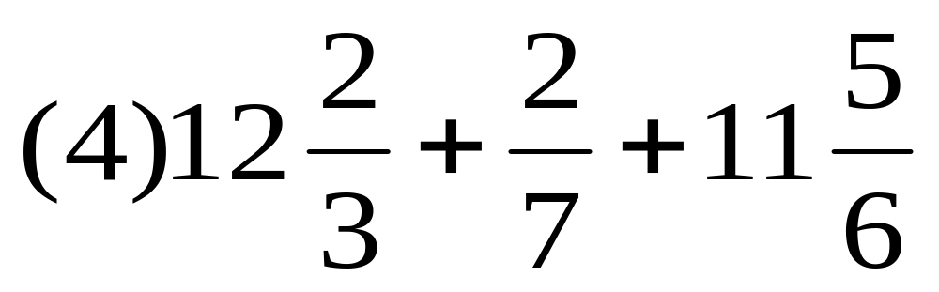
例3计算：
练习 教科书P49 T5

Slide 6
小结：本节课你有什么收获

